Slide 1
СГУ УЦ NetCracker Учебный проект
Дорошенкова Таисия

Slide 2
FreeLibrary
Онлайн-библиотека, предоставляет возможности:
Регистрация и аутентификация пользователей в системе
Возможность осуществлять пользовательские настройки (смена пароля, имени, фамилии)
Поиск книг по автору, названию, жанру и категории
Возможность скачивать книги из библиотеки
Возможность загружать свои книги в библиотеку

Slide 3







Технологии

Slide 4
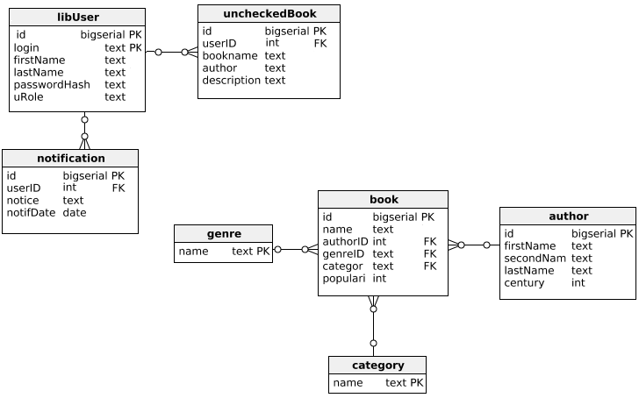
Схема БД

Slide 5
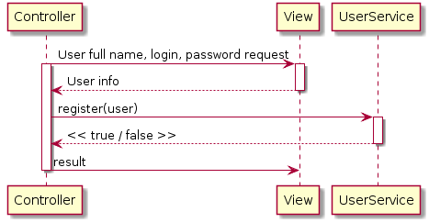
Диаграмма последовательности (регистрация)

Slide 6
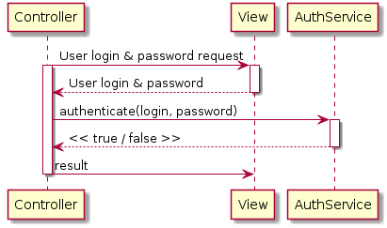
Диаграмма последовательности (аутентификация)

Slide 7
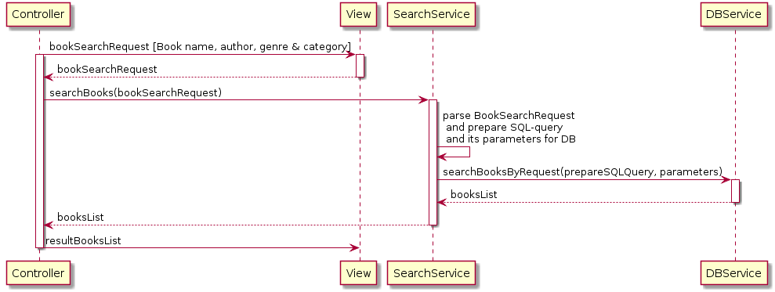
Диаграмма последовательности (поиск книг)

Slide 8
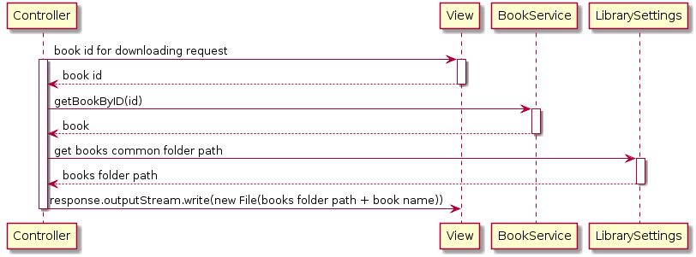
Диаграмма последовательности (скачивание книги)

Slide 9
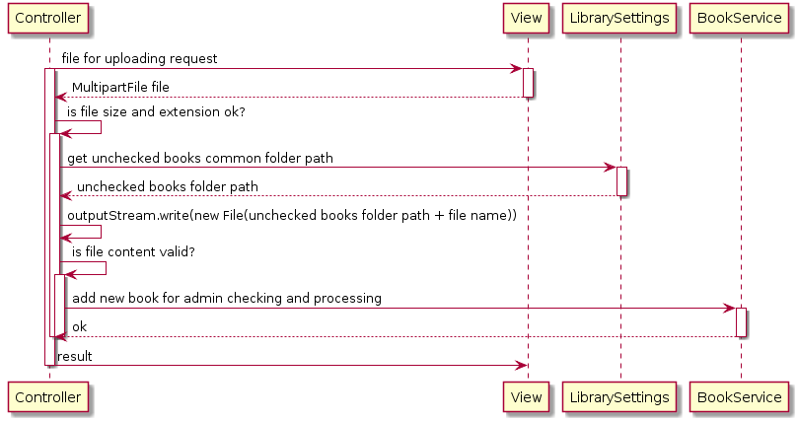
Диаграмма последовательности (загрузка новых книг)

Slide 10
СПАСИБО ЗА ВНИМАНИЕ

